Slide 1
HardCordStudy
Migration
KIM DA SOM
2017.08.26

Slide 2
CONTENTS
01 Data Migration
02 ADO.NET 데이터베이스 프로그래밍
03 Micro ORM - Dapper
04 Micro ORM – Entity Framework

Slide 3
01
Data Migration

Slide 4
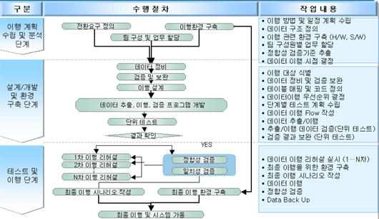
01
Data Migration
데이터 이행 전체 절차

Slide 5
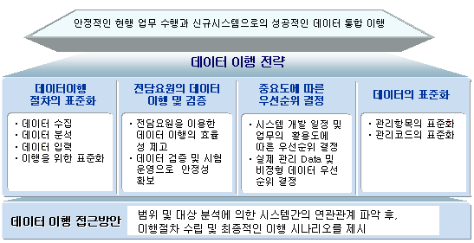
01
Data Migration
정의 : 컴퓨터 저장소 유형이나 파일 형식 간에 데이터를 전송하는 프로세스

Slide 6
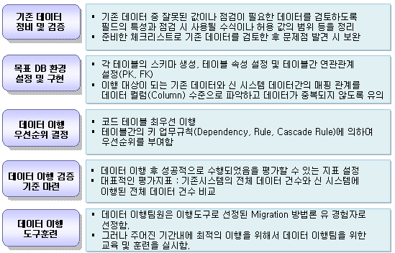
01
Data Migration
데이터 이행 사전 작업

Slide 7
02
ADO.NET 데이터베이스 프로그래밍

Slide 8
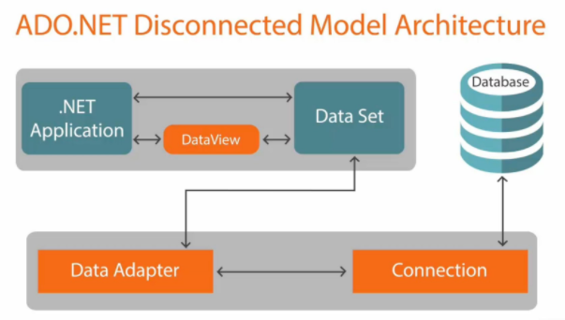
02
ADO.NET 데이터베이스 프로그래밍
ADO.NET 개요
관계형 DBMS(Database Management System)에 접근해서 데이터를 입력, 출력, 조회, 수정, 삭제 등 처리를 하고자 할 때 만들어 놓은 데이터베이스 처리 관련 클래스들의 집합

Slide 9
02
ADO.NET 데이터베이스 프로그래밍
Connection String 필수 구성요소 4가지
구성요소 | 특징
Server(Data source) | 데이터베이스의 서버 위치를 나타냄 IP 주소 또는 도메인 정보를 입력
Database(DB, Initial, Catalog) | 데이터베이스의 이름 지정
User Id(UID) | 데이터베이스에 권한에 있는 사용자 아이디 입력
Password(PWD) | 데이터베이스에 대한 권한이 있는 사용자 비밀번호
닷넷에서 데이터베이스 처리 관련 클래스
클래스 | 특징
Connection | 데이터베이스 연결 및 종료
Command | 데이터베이스에 명령 실행
DataReader | Select 구문의 실행 결과값 받기
Dataset | 메모리상의 데이터베이스 Select 같은 결과값 저장
클래스 | 특징
DataAdapter | 명령어 전달 및 실행 후 값을 DataSet클래스 전달
DataTable | DataSet안에 들어있는 메모리상의 테이블
DataView | DataSet안에 들어있는 메모리상의 뷰

Slide 10
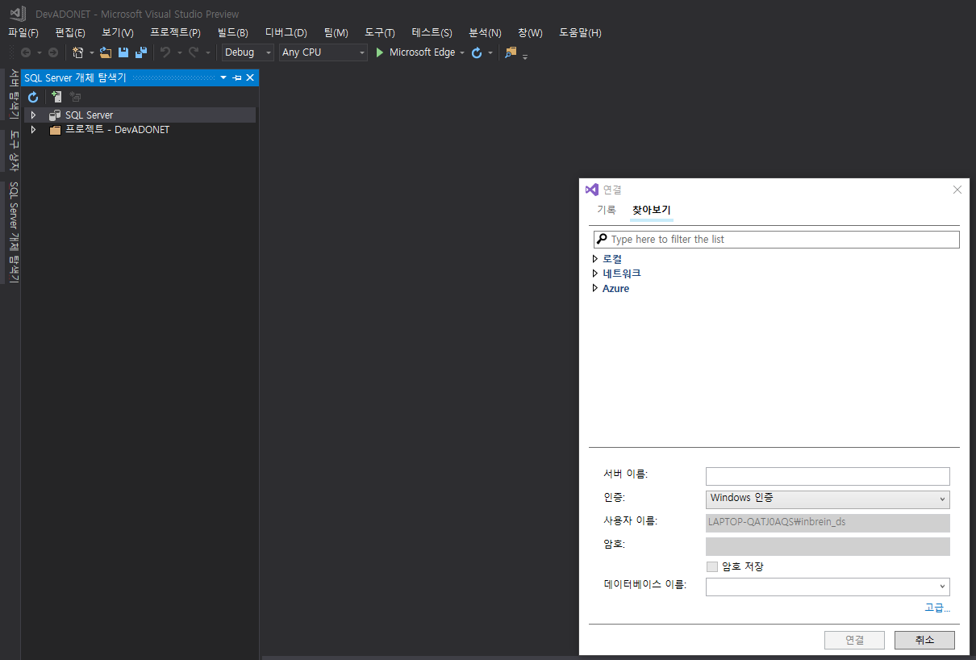
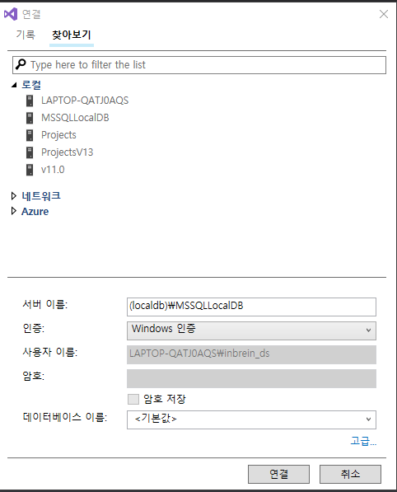
02
ADO.NET 데이터베이스 프로그래밍
실습진행
연결할 서버 선택 후 연결 클릭
연결할 서버 선택
클릭

Slide 11
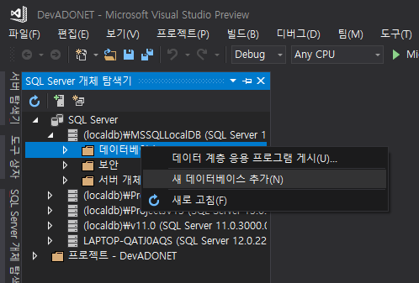
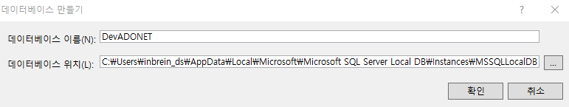
02
ADO.NET 데이터베이스 프로그래밍
실습진행
데이터베이스 생성

Slide 12
02
ADO.NET 데이터베이스 프로그래밍
DB실습 코드
--[1] 한줄 메모장(Memos) 테이블 설계
CREATE TABLE dbo.Memos
(
Num Int Identity(1,1) Primary Key,
Name Nvarchar(25) NOT NULL,
Email Nvarchar(100) NULL,
Title Nvarchar(150) NOT NULL,
PostDate DateTime Default(GetDate()),
PostIP Nvarchar(15) NULL
)
GO
--[2] SQL 예시문 6가지 작성
--[a] 입력 예시문 :Insert:FrmMemoWrite.aspx
Insert Memos Values(
N'레드플러스', N'redplus@devlect.com', N'레드플러스입니다.', GETDATE(), '127.0.0.1'
)
GO
--[b] 출력 예시문:Select 문:FrmMemoList.aspx
Select Num, Name, Email, Title, PostDate, PostIP FROM Memos Order BY Num Desc
GO
--[c] 상세 예시문:Select 문:FrmMemoView.aspx
SELECT Num, Name, Email, Title, PostDate, PostIP FROM Memos where Num=1
GO
--[d] 수정 예시문:Update 문:FrmMemoModify.aspx
Begin Tran
Update Memos
Set Name=N'백두산',
Email=N'admin@devlec.com',
Title=N'백두산입니다.',
PostIP=N'127.0.0.1'
where
Num=1
--RollBack Tran
Commit Tran
GO
--[e] 삭제 예시문:Delete문:FrmMemoDelete.aspx
Begin Tran
Delete Memos Where Num =10
Commit Tran
GO
--[f] 검색 예시문: Select문 : FrmMemoSearch.aspx
--Memos에서 이름이 레드플러스이거나 또는
--이메일에 'r'가 들어가는 자료의 모든 필드
-- 번호의 역순으로 검색
select Num, Name, Email, Title, PostDate
FROM Memos where Name='레드플러스'
Or
Email Like '%r%'
Order By Num Desc
GO

Slide 13
02
ADO.NET 데이터베이스 프로그래밍
DB실습 코드
--[d] 메모 데이터 수정용 저장 프로시저
Create proc dbo.ModifyMemo
(
@Name Nvarchar(25),
@Email Nvarchar(100),
@Title Nvarchar(150),
@Num Int
)
AS
Begin Transaction
Update Memos
Set
Name = @Name,
Email= @Email,
Title = @Title
where Num = @Num
Commit Transaction
GO
--[3] SQL 저장프로시저 6가지 작성
--[a] 메모 입력용 저장 프로시저
Create Procedure dbo.writeMemo
(
@Name Nvarchar(25),
@Email Nvarchar(100),
@Title Nvarchar(150),
@PostIP Nvarchar(15)
)AS
Insert MeMemos(Name, Email, Title, PostIP)
Values(@Name, @Email, @Title, @PostIP)
GO
--[b] 메모 출력용 저장 프로시저
Create Proc dbo.ListMemo
AS
select Num, Name, Email, Title, PostDate, PostIP
FROM Memos Order By Num Desc
Go
--[e] 메모 데이터 삭제용 저장 프로시저
Create proc dbo.DeleteMemo
(
@Num Int
)
AS
Delete Memos
where Num = @Num
GO
--[f] 메모 데이터 검색용 저장 프로시저(동적SQL 사용)
Create Proc dbo.SearchMemo
(
@SearchField Nvarchar(10),
@SearchQuery Nvarchar(50)
)
--with Encryption 현재 -SP 암호화-
As
Declare @strSql Nvarchar(150)
Set @strSql=
'
Select Num, Name, Email, Title, PostDate, PostIP
FROM Memos
where ' + @SearchField + ' Like
N''%'+ @SearchQuery +'%''
Order By Num Desc
'
Exec (@strSql)
GO
--[c] 메모 상세보기용 저장 프로시저
Create Proc dbo.ViewMemo
(
@Num Int
)
AS
select Num, Name, Email, Title, PostDate, PostIP
FROM Memos
where Num = @Num
GO

Slide 14
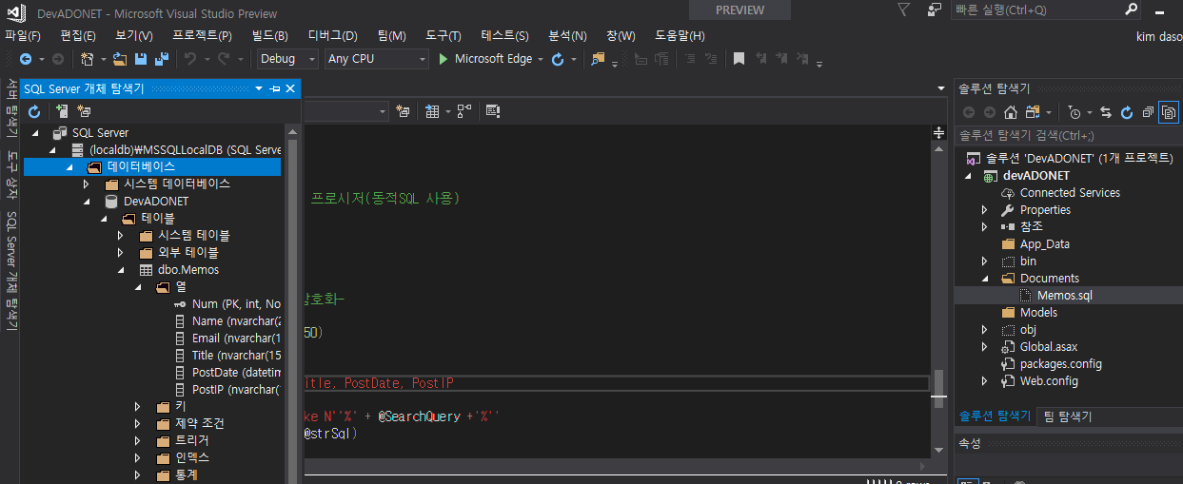
02
ADO.NET 데이터베이스 프로그래밍
실습진행

Slide 15
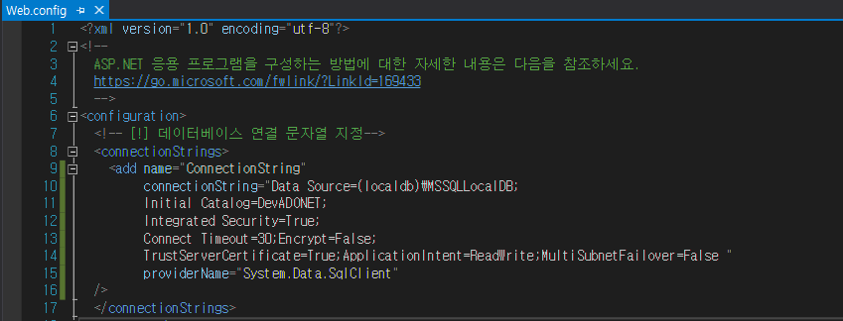
02
ADO.NET 데이터베이스 프로그래밍
web.config 파일 코드 추가

Slide 16
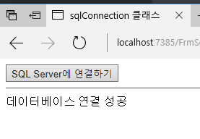
02
ADO.NET 데이터베이스 프로그래밍
namespace devADONET
{
public partial class FrmSqlConnection : System.Web.UI.Page
{
protected void Page_Load(object sender, EventArgs e)
{
}
protected void btnSqlConnection_Click(object sender, EventArgs e)
{
//[1] SqlConnection 클래스 인스턴스 생성
SqlConnection con = new SqlConnection();
//[2] ConnectionString 속성지정
//[a] 직접 연결 문자열 지정
con.ConnectionString =
ConfigurationManager.ConnectionStrings["ConnectionString"]. ConnectionString;
//[3] Open() 메서드 실행 :데이터베이스 연결
con.Open();
//[!] 실행
lblDisplay.Text = "데이터베이스 연결 성공";
//[4] Close() 메소드 실행 : 데이터베이스 연결 종료
con.Close();
}
}
}
FrmSqlConnection.aspx.cs

Slide 17
02
ADO.NET 데이터베이스 프로그래밍
FrmSqlCommand.aspx
<%@ Page Language="C#" AutoEventWireup="true" CodeBehind="FrmSqlCommand.aspx.cs" Inherits="devADONET.FrmSqlCommand" %>
<!DOCTYPE html>
<html xmlns="http://www.w3.org/1999/xhtml">
<head runat="server">
<meta http-equiv="Content-Type" content="text/html; charset=utf-8"/>
<title>SqlCommand 클래스</title>
</head>
<body>
<form id="form1" runat="server">
<div>
<asp:Button ID="btnSqlCommand" runat="server" Text="입력 에시문 실행" OnClick="btnSqlCommand_Click" />
<hr />
<asp:Label ID="lblDisplay" runat="server"></asp:Label>
</div>
</form>
</body>
</html>

Slide 18
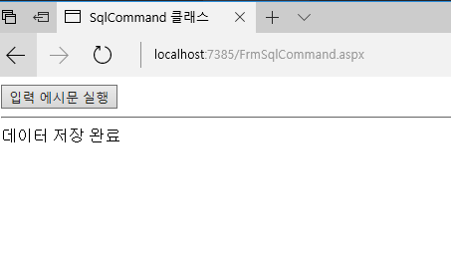
using System;
using System.Collections.Generic;
using System.Configuration;
using System.Data;
using System.Data.SqlClient;
using System.Linq;
using System.Web;
using System.Web.UI;
using System.Web.UI.WebControls;
namespace devADONET
{
public partial class FrmSqlCommand : System.Web.UI.Page
{
protected void Page_Load(object sender, EventArgs e)
{
}
02
ADO.NET 데이터베이스 프로그래밍
FrmSqlCommand.aspx.cs
protected void btnSqlCommand_Click(object sender, EventArgs e)
{
SqlConnection con = new SqlConnection();
con.ConnectionString = ConfigurationManager.ConnectionStrings["ConnectionString"].ConnectionString;
con.Open();
//[1] SqlCommand의 인스턴스 생성
SqlCommand cmd = new SqlCommand();
//[2] Connection 속성 지정
cmd.Connection = con;
//[3] CommandText 속성 지정
cmd.CommandText = @"
Insert Into Memos
Values (
N'홍길동',N'h@h.com',N'홍길동입니다.', GetDate(), '127.0.0.1')
";
//[4] CommandType 속성지정
cmd.CommandType = CommandType.Text;
//[5] ExcuteXXX() 메소드로 실행
cmd.ExecuteNonQuery();
//[6] 마무리
lblDisplay.Text = "데이터 저장 완료";
con.Close();
}
}
}
cmd.CommandText = @"
Insert Into Memos
Values (
N'홍길동', N'h@h.com', N'홍길동입니다.‘ , GetDate(), '127.0.0.1')

Slide 19
using System;
using System.Collections.Generic;
using System.Configuration;
using System.Data;
using System.Data.SqlClient;
using System.Linq;
using System.Web;
using System.Web.UI;
using System.Web.UI.WebControls;
namespace devADONET
{
public partial class FrmSqlCommand : System.Web.UI.Page
{
protected void Page_Load(object sender, EventArgs e)
{
}
02
ADO.NET 데이터베이스 프로그래밍
FrmSqlCommand.aspx.cs
protected void btnSqlCommand_Click(object sender, EventArgs e)
{
SqlConnection con = new SqlConnection();
con.ConnectionString = ConfigurationManager.ConnectionStrings["ConnectionString"].ConnectionString;
con.Open();
//[1] SqlCommand의 인스턴스 생성
SqlCommand cmd = new SqlCommand();
//[2] Connection 속성 지정
cmd.Connection = con;
//[3] CommandText 속성 지정
cmd.CommandText = @"
Insert Into Memos
Values (
N'홍길동',N'h@h.com',N'홍길동입니다.', GetDate(), '127.0.0.1')
";
//[4] CommandType 속성지정
cmd.CommandType = CommandType.Text;
//[5] ExcuteXXX() 메소드로 실행
cmd.ExecuteNonQuery();
//[6] 마무리
lblDisplay.Text = "데이터 저장 완료";
con.Close();
}
}
}
cmd.CommandText = @"
Insert Into Memos
Values (
N'홍길동', N'h@h.com', N'홍길동입니다.‘ , GetDate(), '127.0.0.1')

Slide 20
02
ADO.NET 데이터베이스 프로그래밍
FrmSqlDataReader.aspx
<%@ Page Language="C#" AutoEventWireup="true" CodeBehind="FrmSqlDataReader.aspx.cs" Inherits="devADONET.FrmSqlDataReader" %>
<!DOCTYPE html>
<html xmlns="http://www.w3.org/1999/xhtml">
<head runat="server">
<meta http-equiv="Content-Type" content="text/html; charset=utf-8"/>
<title>SqlDataReader 클래스</title>
</head>
<body>
<form id="form1" runat="server">
<div>
<asp:Literal ID="tblOutput" runat="server"></asp:Literal>
</div>
</form>
</body>
</html>

Slide 21
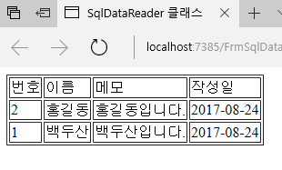
02
ADO.NET 데이터베이스 프로그래밍
FrmSqlDataReader.aspx.cs
namespace devADONET
{
public partial class FrmSqlDataReader : System.Web.UI.Page
{
protected void Page_Load(object sender, EventArgs e)
{
if (!Page.IsPostBack)
{
DisplqyDate();
}
}
결과화면
//[1] sqlDataReader 형식의 개체로 결과값 받기
SqlDataReader dr = cmd.ExecuteReader();
//[2] Read() 메소드로 데이터 있는 만큼 반복
string strOutput = "<table border=\"1\">" +
"<tr><td>번호</td><td>이름</td><td>메모</td><td>작성일</td></tr>";
while (dr.Read())
{
strOutput += $"<tr><td>{dr["Num"]}</td>" +
$"<td>{dr[1]}</td>" + $"<td>{dr.GetString(3)}</td>" +
$"<td>{dr.GetDateTime(4).ToShortDateString()}</td></tr>";
}
strOutput += "</table>";
//[3] Close() 메소드로 연결된 리더 개체 종료
dr.Close();
//[!] 출력
tblOutput.Text = strOutput;
con.Close();
}
}
}
private void DisplqyDate()
{
SqlConnection con = new SqlConnection();
con.ConnectionString = ConfigurationManager.ConnectionStrings["ConnectionString"].ConnectionString;
con.Open();
SqlCommand cmd = new SqlCommand();
cmd.Connection = con;
cmd.CommandText = @"
Select Num, Name, Email, Title, PostDate, PostIP FROM Memos Order BY Num Desc
";
cmd.CommandType = CommandType.Text;

Slide 22
02
ADO.NET 데이터베이스 프로그래밍
FrmSqlDataAdapter.aspx
<%@ Page Language="C#" AutoEventWireup="true" CodeBehind="FrmSqlDataAdapter.aspx.cs" Inherits="devADONET.FrmSqlDataAdapter" %>
<!DOCTYPE html>
<html xmlns="http://www.w3.org/1999/xhtml">
<head runat="server">
<meta http-equiv="Content-Type" content="text/html; charset=utf-8"/>
<title>SqlDataAdapter와 DataSet클래스</title>
</head>
<body>
<form id="form1" runat="server">
<div>
<asp:GridView ID="ctlMemoLists" runat="server"></asp:GridView>
</div>
</form>
</body>
</html>

Slide 23
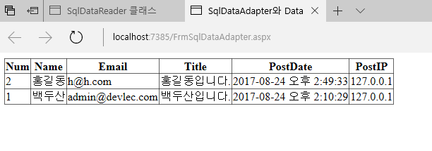
02
ADO.NET 데이터베이스 프로그래밍
FrmSqlDataAdapter.aspx.cs
namespace devADONET
{
public partial class FrmSqlDataAdapter : System.Web.UI.Page
{
protected void Page_Load(object sender, EventArgs e)
{
SqlConnection con = new SqlConnection();
con.ConnectionString = ConfigurationManager.ConnectionStrings["ConnectionString"].ConnectionString;
con.Open();
SqlCommand cmd = new SqlCommand();
cmd.Connection = con;
cmd.CommandText = @"
Select Num, Name, Email, Title, PostDate, PostIP FROM Memos Order BY Num Desc
";
cmd.CommandType = CommandType.Text;
//[1]DataAdapter
SqlDataAdapter da = new SqlDataAdapter();
//[2] selectCommand 지정
da.SelectCommand = cmd;
//[3]DataSet: 메모리상의 데이터베이스
DataSet ds = new DataSet();
//[4]Fill() 메소드로 DataSet 채우기
da.Fill(ds, "Memos");
//[!]출력
ctlMemoLists.DataSource = ds.Tables[0].DefaultView;
ctlMemoLists.DataBind();
con.Close();
}
}
}

Slide 24
02
ADO.NET 데이터베이스 프로그래밍
CRUD 작업 – Create 진행
Memo.cs
using System;
using System.Collections.Generic;
using System.Linq;
using System.Web;
namespace devADONET.Models
{
/// <summary>
/// Memos 테이블과 일대일 매핑되는 Memo클래스
/// </summary>
public class Memo
{
public int Num { get; set; }
public string Name { get; set; }
public string Email { get; set; }
public string Title { get; set; }
public DateTime PostDate { get; set; }
public string PostIP { get; set; }
}
}

Slide 25
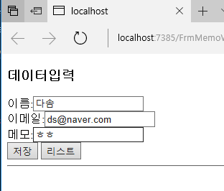
02
ADO.NET 데이터베이스 프로그래밍
CRUD 작업 – Create 진행
protected void brnWrite_Click(object sender, EventArgs e)
{
Memo memo = new Memo();
memo.Name = txtName.Text;
memo.Email = txtEmail.Text;
memo.Title = txtTitle.Text;
memo.PostDate = DateTime.Now;
memo.PostIP = Request.UserHostAddress;
//[1] 커넥션
SqlConnection con = new SqlConnection(ConfigurationManager.ConnectionStrings["ConnectionString"].ConnectionString);
con.Open();
//[2] 커맨드
SqlCommand cmd = new SqlCommand("WriteMemo", con);
cmd.CommandType = System.Data.CommandType.StoredProcedure;
//[!]파라미터 추가
cmd.Parameters.AddWithValue("@Name", memo.Name);
cmd.Parameters.AddWithValue("@Email", memo.Email);
cmd.Parameters.AddWithValue("@Title", memo.Title);
cmd.Parameters.AddWithValue("@PostIP", memo.PostIP);
//[!] 실행
cmd.ExecuteNonQuery();
//[3]마무리
con.Close();
lblDisplay.Text = "저장되었습니다.";
}
protected void btnList_Click(object sender, EventArgs e)
{
Response.Redirect("FrmMemoList.aspx");
}
}
}

Slide 26
02
ADO.NET 데이터베이스 프로그래밍
CRUD 작업 – Create 진행
FrmMemoList.aspx
<%@ Page Language="C#" AutoEventWireup="true" CodeBehind="FrmMemoList.aspx.cs" Inherits="devADONET.FrmMemoList" %>
<!DOCTYPE html>
<html xmlns="http://www.w3.org/1999/xhtml">
<head runat="server">
<meta http-equiv="Content-Type" content="text/html; charset=utf-8"/>
<title></title>
</head>
<body>
<form id="form1" runat="server">
<div>
<h3>메모 리스트</h3>
<asp:GridView ID="ctlMemoList" runat="server" AutoGenerateColumns="false">
<Columns>
<asp:BoundField HeaderText="번호" DataField="Num"/>
<asp:BoundField HeaderText ="작성자" DataField="Name" />
<asp:HyperLinkField HeaderText="메모" DataTextField="Title"
DataNavigateUrlFormatString="FrmMemoView.aspx?Num={0}"
DataNavigateUrlFields="Num"/>
<asp:TemplateField HeaderText="작성일">
<ItemTemplate>
<%# Eval("PostDate") %>
</ItemTemplate>
</asp:TemplateField>
</Columns>
</asp:GridView>
<hr />
<asp:HyperLink ID="lnkMemoWrite" runat="server" NavigateUrl="~/FrmMemoWrite.aspx">글쓰기</asp:HyperLink>
</div>
</form>
</body>
</html>

Slide 27
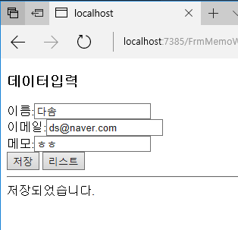
02
ADO.NET 데이터베이스 프로그래밍
CRUD 작업 – Create 진행
FrmMemoList.aspx.cs
Page_Load(object sender, EventArgs e)
{
//[1] 커넥션
SqlConnection con = new SqlConnection(ConfigurationManager.ConnectionStrings["ConnectionString"].ConnectionString);
con.Open();
//[2] 커맨드
SqlCommand cmd = new SqlCommand("ListMemo", con);
cmd.CommandType = System.Data.CommandType.StoredProcedure;
//[3] 데이터어댑터
SqlDataAdapter da = new SqlDataAdapter(cmd);
//[4] 데이터 셋
DataSet ds = new DataSet();
da.Fill(ds, "Memos");
//[5] 출력
ctlMemoList.DataSource = ds;
ctlMemoList.DataBind();
//[6]마무리
con.Close();
}
}
}

Slide 28
02
ADO.NET 데이터베이스 프로그래밍
FrmMemoView.aspx
<%@ Page Language="C#" AutoEventWireup="true" CodeBehind="FrmMemoView.aspx.cs" Inherits="devADONET.FrmMemoView" %>
<!DOCTYPE html>
<html xmlns="http://www.w3.org/1999/xhtml">
<head runat="server">
<meta http-equiv="Content-Type" content="text/html; charset=utf-8"/>
<title></title>
</head>
<body>
<form id="form1" runat="server">
<div>
<h3>상세보기</h3>
번호:
<asp:Label ID="lblNum" runat="server"></asp:Label><br />
이름:<asp:Label ID="lblName" runat="server" ></asp:Label><br />
이메일:<asp:Label ID="lblEmail" runat="server" ></asp:Label><br />
메모:<asp:Label ID="lblTitle" runat="server"></asp:Label><br /><br />
작성일:<asp:Label ID="lblPostDate" runat="server" ></asp:Label><br />
IP주소:<asp:Label ID="lblPostIP" runat="server""></asp:Label> <br />
<hr />
<asp:HyperLink ID="lblMemoModify" runat="server">수정</asp:HyperLink>
<asp:HyperLink ID="lblMemoDelete" runat="server">삭제</asp:HyperLink>
<asp:HyperLink ID="lblMemoList" runat="server" NavigateUrl="~/FrmMemoList.aspx">리스트</asp:HyperLink>
</div>
</form>
</body>
</html>

Slide 29
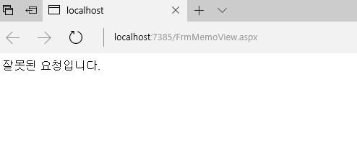
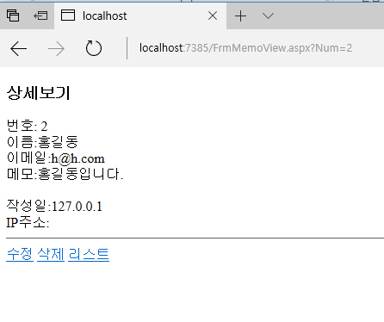
02
ADO.NET 데이터베이스 프로그래밍
FrmMemoView.aspx.cs
private void DisplayDate()
{
//[1] 커넥션
SqlConnection con = new SqlConnection(ConfigurationManager.ConnectionStrings["ConnectionString"].ConnectionString);
con.Open();
//[2] 커맨드
SqlCommand cmd = new SqlCommand("ViewMemo", con);
cmd.CommandType = System.Data.CommandType.StoredProcedure;
//[!] 파라미터 추가
cmd.Parameters.Add("Num", SqlDbType.Int);
cmd.Parameters["Num"].Value = Convert.ToInt32(Request["Num"]);
//[3]데이터리더
SqlDataReader dr = cmd.ExecuteReader();
if (dr.Read())
{
//[!] 각각의 컨트롤에 바인딩
this.lblNum.Text = Request["Num"];
this.lblName.Text = dr["Name"].ToString();
this.lblEmail.Text = dr[2].ToString();
this.lblTitle.Text = dr.GetString(3);
this.lblPostDate.Text = dr.GetDateTime(4).ToString();
this.lblPostDate.Text = dr.GetString(5);
}
else
{
Response.Write("없는 데이터 입니다.");
Response.End();
}
dr.Close();
con.Close();
}
}
protected void Page_Load(object sender, EventArgs e)
{
//넘어온 쿼리스트링 값이 없다면
if(String.IsNullOrEmpty(Request["Num"]))
{
Response.Write("잘못된 요청입니다.");
Response.End();
}
else
{
DisplayDate();
lnkMemoModify.NavigateUrl = $"FrmMemoModify.aspx?Num={Request["Num"]}";
lnkMemoDelete.NavigateUrl = $"FrmMemoDelete.aspx?Num={Request["Num"]}";
}
}

Slide 30
02
ADO.NET 데이터베이스 프로그래밍
FrmMemoModify.aspx
<%@ Page Language="C#" AutoEventWireup="true" CodeBehind="FrmMemoModify.aspx.cs" Inherits="devADONET.FrmMemoModify" %>
<!DOCTYPE html>
<html xmlns="http://www.w3.org/1999/xhtml">
<head runat="server">
<meta http-equiv="Content-Type" content="text/html; charset=utf-8"/>
<title>수정패턴</title>
</head>
<body>
<form id="form1" runat="server">
<div>
<h3> 데이터 수정</h3>
번호:<asp:Label ID="lblNum" runat="server"></asp:Label><br />
이름:<asp:TextBox ID="txtName" runat="server"></asp:TextBox><br />
이메일:<asp:TextBox ID="txtEmail" runat="server"></asp:TextBox><br />
메모:<asp:TextBox ID="txtTitle" runat="server"></asp:TextBox><br />
<asp:Button ID="btnModify" runat="server" Text="수정" OnClick="btnModify_Click" />
<asp:Button ID="btnList" runat="server" Text="리스트" OnClick="btnList_Click" />
</div>
</form>
</body>
</html>

Slide 31
02
ADO.NET 데이터베이스 프로그래밍
FrmMemoModify.aspx.cs
protected void Page_Load(object sender, EventArgs e)
{
if (String.IsNullOrEmpty(Request["Num"]))
{
Response.Write("잘못된 요청입니다.");
Response.End();
}
else
{
if (!Page.IsPostBack)
{
DisplayDate();
}
}
}
private void DisplayDate()
{
//[1] 커넥션
SqlConnection con = new SqlConnection(ConfigurationManager.ConnectionStrings["ConnectionString"].ConnectionString);
con.Open();
//[2] 커맨드
SqlCommand cmd = new SqlCommand("ListMemo", con);
cmd.CommandType = System.Data.CommandType.StoredProcedure;
//[!]파라미터 추가
cmd.Parameters.Add("Num", SqlDbType.Int);
cmd.Parameters["Num"].Value = Convert.ToInt32(Request["Num"]);
//[3] 데이터 리더
SqlDataReader dr = cmd.ExecuteReader();
if (dr.Read())
{
//[!] 각각의 컨트롤에 바인딩
this.lblNum.Text = Request["Num"];
this.txtName.Text = dr["Name"].ToString();
this.txtEmail.Text = dr[2].ToString();
this.txtTitle.Text = dr.GetString(3);
}
else
{
Response.Write("없는 데이터 입니다.");
Response.End();
}
dr.Close();
con.Close();
}

Slide 32
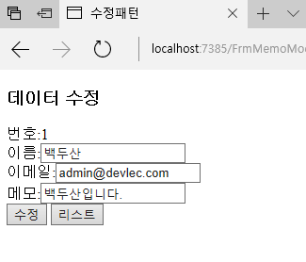
02
ADO.NET 데이터베이스 프로그래밍
FrmMemoModify.aspx.cs
protected void btnModify_Click(object sender, EventArgs e)
{
Memo memo = new Memo();
memo.Num = Convert.ToInt32(Request["Num"]);
memo.Name = txtName.Text;
memo.Email = txtEmail.Text;
memo.Title = txtTitle.Text;
//[1] 커넥션
SqlConnection con = new SqlConnection(ConfigurationManager.ConnectionStrings["ConnectionString"].ConnectionString);
con.Open();
//[2] 커맨드
SqlCommand cmd = new SqlCommand("ModifyMemo", con);
cmd.CommandType = System.Data.CommandType.StoredProcedure;
//[!]파라미터 추가
cmd.Parameters.AddWithValue("@Name", memo.Name);
cmd.Parameters.AddWithValue("@Email", memo.Email);
cmd.Parameters.AddWithValue("@Title", memo.Title);
cmd.Parameters.AddWithValue("@Num", memo.Num);
//[!] 실행
cmd.ExecuteNonQuery();
//[3] 마무리
con.Close();
Response.Redirect("FrmMemoView.aspx?Num=" + Request["Num"]);
}
protected void btnList_Click(object sender, EventArgs e)
{
Response.RedirectPermanent("FrmMemoList.aspx");
}

Slide 33
02
ADO.NET 데이터베이스 프로그래밍
FrmMemoDelete.aspx
<%@ Page Language="C#" AutoEventWireup="true" CodeBehind="FrmMemoDelete.aspx.cs" Inherits="devADONET.FrmMemoDelete" %>
<!DOCTYPE html>
<html xmlns="http://www.w3.org/1999/xhtml">
<head runat="server">
<meta http-equiv="Content-Type" content="text/html; charset=utf-8"/>
<title></title>
</head>
<body>
<form id="form1" runat="server">
<div>
<h3>글 삭제</h3>
<asp:Label ID="lblNum" runat="server" ></asp:Label>번 글을 삭제하시겠습니까?
<asp:Button ID="btnDelete" runat="server" Text="삭제" OnClientClick="return confirm('정말로 삭제하시겠습니까?');" OnClick="btnDelete_Click" />
<asp:HyperLink ID="lnkList" runat="server" NavigateUrl="~/FrmMemoList.aspx">리스트</asp:HyperLink>
</div>
</form>
</body>
</html>

Slide 34
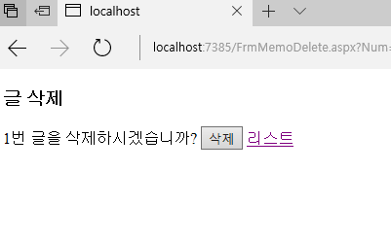
02
ADO.NET 데이터베이스 프로그래밍
FrmMemoDelete.aspx.cs
protected void Page_Load(object sender, EventArgs e)
{
//넘어온 쿼리스트링 값이 없다면
if (String.IsNullOrEmpty(Request["Num"]))
{
Response.Write("잘못된 요청입니다.");
Response.End();
}
else
{
//처음 로드시만 읽어오고, 수정 버튼 클릭시에는 해당 기능만 구현
if (!Page.IsPostBack)
{
lblNum.Text = Request["Num"];
}
}
}
protected void btnDelete_Click(object sender, EventArgs e)
{
//[1] 커넥션
SqlConnection con = new SqlConnection(ConfigurationManager.ConnectionStrings["ConnectionString"].ConnectionString);
con.Open();
//[2] 커맨드
SqlCommand cmd = new SqlCommand("DeleteMemo", con);
cmd.CommandType = System.Data.CommandType.StoredProcedure;
//[!]파라미터 추가
cmd.Parameters.Add("Num", SqlDbType.Int);
cmd.Parameters["Num"].Value = Convert.ToInt32(Request["Num"]);
//[!]실행
cmd.ExecuteNonQuery();
//[3]마무리
con.Close();
Response.Redirect("FrmMemoList.aspx");
}
}

Slide 35
02
ADO.NET 데이터베이스 프로그래밍
FrmMemoSearch.aspx
<%@ Page Language="C#" AutoEventWireup="true" CodeBehind="FrmMemoSearch.aspx.cs" Inherits="devADONET.FrmMemoSearch" %>
<!DOCTYPE html>
<html xmlns="http://www.w3.org/1999/xhtml">
<head runat="server">
<meta http-equiv="Content-Type" content="text/html; charset=utf-8"/>
<title></title>
</head>
<body>
<form id="form1" runat="server">
<div>
<h3>데이터 검색</h3>
<asp:DropDownList ID="lstSearchField" runat="server">
<asp:ListItem Value="Name" Selected="True">이름</asp:ListItem>
<asp:ListItem Value="Title">메모</asp:ListItem>
</asp:DropDownList>
<asp:TextBox ID="txtSearchQuery" runat="server"></asp:TextBox>
<asp:Button ID="btnSearch" runat="server" Text="검색" OnClick="btnSearch_Click" />
<hr />
<asp:GridView ID="ctlMemoSearchList" runat="server"></asp:GridView>
</div>
</form>
</body>
</html>

Slide 36
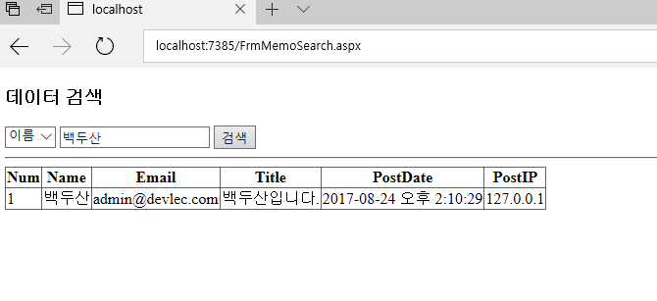
02
ADO.NET 데이터베이스 프로그래밍
protected void btnSearch_Click(object sender, EventArgs e)
{
//[1] 커넥션
SqlConnection con = new SqlConnection(ConfigurationManager.ConnectionStrings["ConnectionString"].ConnectionString);
con.Open();
//[2] 커맨드
SqlCommand cmd = new SqlCommand("SearchMemo", con);
cmd.CommandType = System.Data.CommandType.StoredProcedure;
//[!] 파라미터 추가
cmd.Parameters.AddWithValue("SearchField", lstSearchField.SelectedValue);
cmd.Parameters.AddWithValue("SearchQuery", txtSearchQuery.Text.Replace("--", ""));
//[3] 데이터어댑터
SqlDataAdapter da = new SqlDataAdapter(cmd);
//[4] 데이터셋
DataSet ds = new DataSet();
da.Fill(ds, "Memos");
//[5] 출력
ctlMemoSearchList.DataSource = ds.Tables[0].DefaultView;
ctlMemoSearchList.DataBind();
//[6] 마무리
con.Close();
}

Slide 37
03
Micro ORM - Dapper

Slide 38
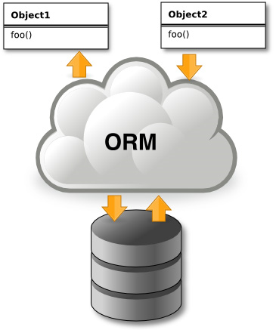
03
Micro ORM - Dapper
Micro ORM 소개
ADO.NET 주요 클래스를 사용해 데이터 베이스 관련 프로그램을 작성하면 반복코드가 발생할 때
ORM(Object Relation Mapper)이라는 프레임워크를 활용하여 데이터베이스가 처리 관련 코드를 단순화 시켜
생산성을 향상시킴. ORM중에서 가장 간결하고 속도가 제일 빠름.
참고 https://baladotnettips.wordpress.com/tag/dapper-in-net/

Slide 39
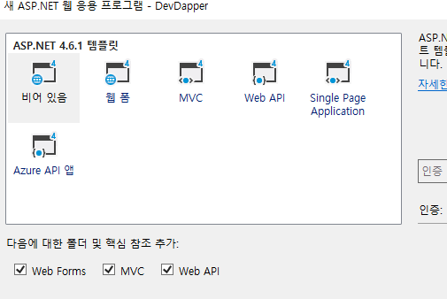
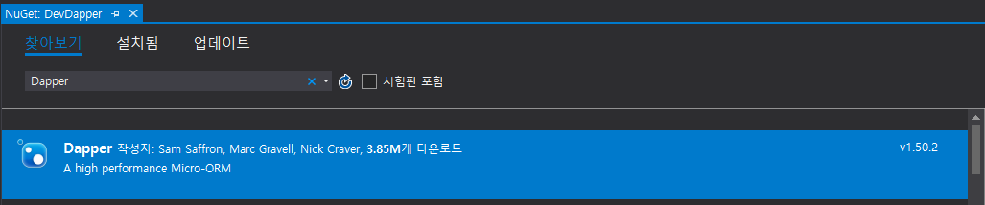
03
Micro ORM - Dapper
프로젝트 생성 및 Dapper 참조 추가
Maxim.cs
DevDapper 생성시 참조 추가
using System;
using System.Collections.Generic;
using System.Linq;
using System.Web;
namespace DevDapper.Models
{
public class Maxim
{
public int Id { get; set; }
public string Name { get; set; }
public string Content { get; set; }
public DateTime CreationDate { get; set; }
}
}
NuGet 패키지 설치 - Dapper 설치

Slide 40
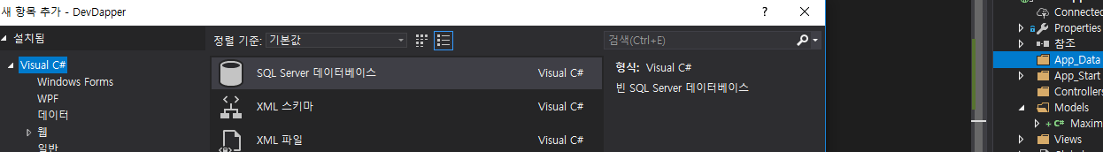
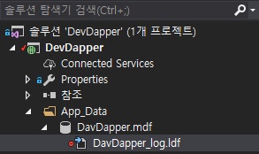
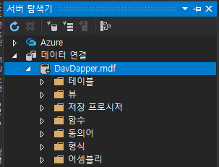
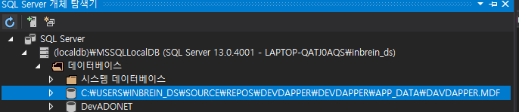
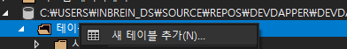
03
Micro ORM - Dapper
데이터베이스 추가

Slide 41
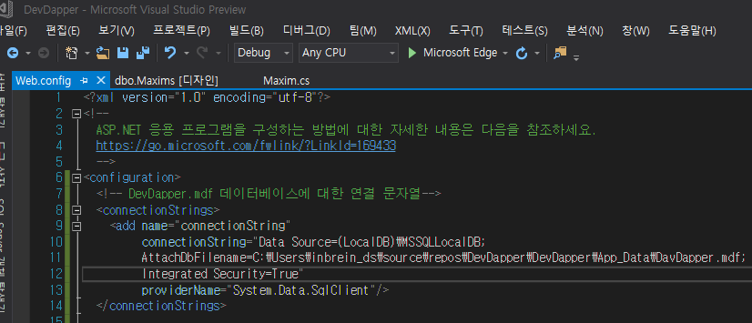
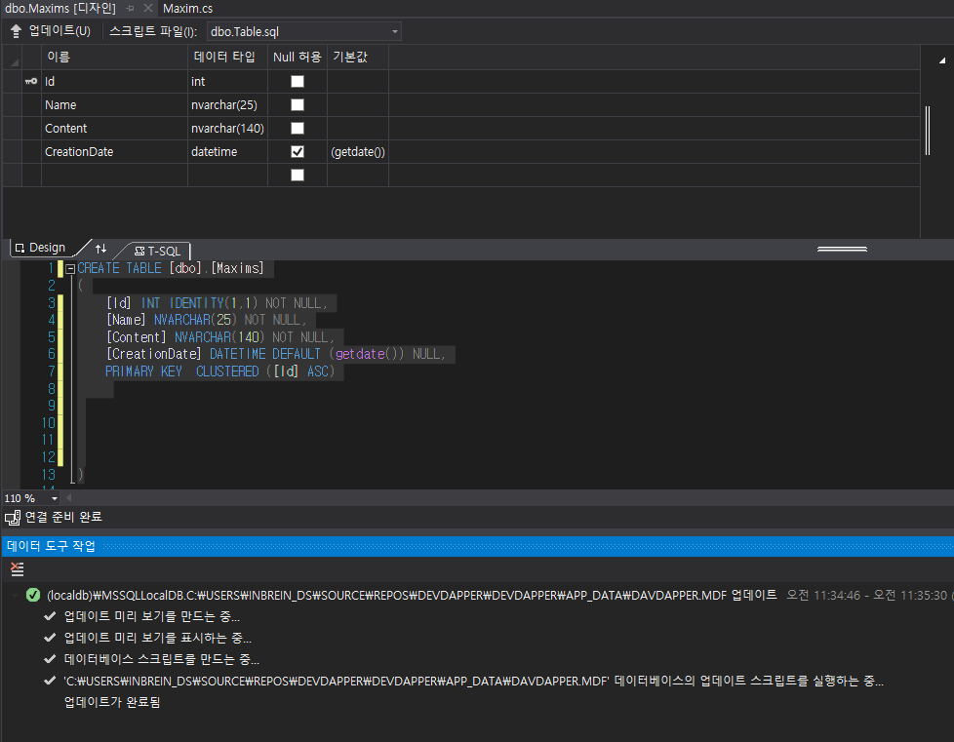
03
Micro ORM - Dapper
데이터베이스 추가
<!-- DevDapper.mdf 데이터베이스에 대한 연결 문자열-->
<connectionStrings>
<add name="connectionString"
connectionString="Data Source=(LocalDB)\MSSQLLocalDB;
AttachDbFilename=C:\Users\inbrein_ds\source\repos\DevDapper\DevDapper\App_Data\DavDapper.mdf;
Integrated Security=True"
providerName="System.Data.SqlClient"/>
</connectionStrings>
CREATE TABLE [dbo].[Bibles]
(
[Id] INT IDENTITY(1,1) NOT NULL,
[Name] NVARCHAR(25) NOT NULL,
[Content] NVARCHAR(140) NOT NULL,
[CreationDate] DATETIME DEFAULT (getdate()) NULL,
PRIMARY KEY CLUSTERED ([Id] ASC)

Slide 42
03
Micro ORM - Dapper
BibleServiceRepository
//출력
public List<Bible> GetBibles()
{
string sql =
"Select Id, name, Content, CreationDate FROM Bibles Order By Id Asc";
return this.db.Query<Bible>(sql).ToList();
}
//상세
public Bible GetBibleById(int id)
{
string sql =
"Select Id, Name, Content, CreationDate FROM Bibles where Id= @Id";
return this.db.Query<Bible>(sql, new { Id = id }).SingleOrDefault();
}
namespace DevDapper.Repository
{
/// <summary>
/// 성경(Bible) 서비스에 대한 DB 연동 코드 부분
/// </summary>
public class BibleServiceRepository
{
//Database Connection 개체 생성
private IDbConnection db = new SqlConnection(ConfigurationManager.ConnectionStrings["ConnectionString"].ConnectionString);
//입력
public Bible AddBible(Bible model)
{
string sql = @"
Insert Into Bibles (Name, Content) Values (@Name, @Content);
select Cast(SCOPE_IDENTITY() As Int);
";
var id = this.db.Query<int>(sql, model).Single();
model.Id = id;
return model;
}
//수정
public Bible UpdateBible(Bible model)
{
string sql =
"Update Bibles Set Name = @Name, Content = @Content where Id = @Id";
this.db.Execute(sql, model);
return model;
}
//삭제
public void RemoveBible(int id)
{
string sql = "Delete Bibles Where Id = @Id";
this.db.Execute(sql, new { Id = id });
}
}
}

Slide 43
03
Micro ORM - Dapper
FrmBibleWrite.aspx
<%@ Page Language="C#" AutoEventWireup="true" CodeBehind="FrmBibleWrite.aspx.cs" Inherits="DevDapper.FrmBibleWrite" %>
<!DOCTYPE html>
<html xmlns="http://www.w3.org/1999/xhtml">
<head runat="server">
<meta http-equiv="Content-Type" content="text/html; charset=utf-8"/>
<title></title>
</head>
<body>
<form id="form1" runat="server">
<div>
이름:<asp:TextBox ID="txtName" runat="server"></asp:TextBox><br />
구절:<asp:TextBox ID="txtContent" runat="server"></asp:TextBox><br />
<asp:Button ID="btnWrite" runat="server" Text="저장" OnClick="btnWrite_Click" />
<br />
<asp:Label ID="lblDisplay" runat="server"></asp:Label>
<hr />
<asp:HyperLink ID="lnkList" runat="server" NavigateUrl="~/FrmBibleList.aspx">리스트</asp:HyperLink>
</div>
</form>
</body>
</html>

Slide 44
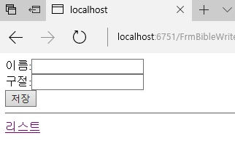
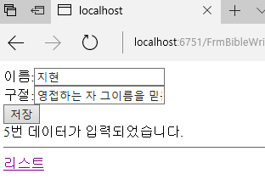
03
Micro ORM - Dapper
FrmBibleWrite.aspx.cs
public partial class FrmBibleWrite : System.Web.UI.Page
{
protected void Page_Load(object sender, EventArgs e)
{
}
protected void btnWrite_Click(object sender, EventArgs e)
{
Bible bible = new Bible();
bible.Name = txtName.Text;
bible.Content = txtContent.Text;
BibleServiceRepository repo = new BibleServiceRepository();
bible.Id = repo.AddBible(bible).Id;
lblDisplay.Text = bible.Id.ToString() + "번 데이터가 입력되었습니다.";
}
}
}

Slide 45
03
Micro ORM - Dapper
FrmBibleList.aspx
<%@ Page Language="C#" AutoEventWireup="true" CodeBehind="FrmBibleList.aspx.cs" Inherits="DevDapper.FrmBibleList" %>
<!DOCTYPE html>
<html xmlns="http://www.w3.org/1999/xhtml">
<head runat="server">
<meta http-equiv="Content-Type" content="text/html; charset=utf-8"/>
<title></title>
</head>
<body>
<form id="form1" runat="server">
<div>
<asp:GridView ID="lstBibles" runat="server">
<Columns>
<asp:HyperLinkField Text="상세보기" DataNavigateUrlFormatString="~/FrmBibleView.aspx?Id={0}"
DataNavigateUrlFields="Id"/>
</Columns>
</asp:GridView>
<hr />
<asp:HyperLink ID="lnkWrite" runat="server" NavigateUrl="~/FrmBibleWrite.aspx">입력</asp:HyperLink>
</div>
</form>
</body>
</html>

Slide 46
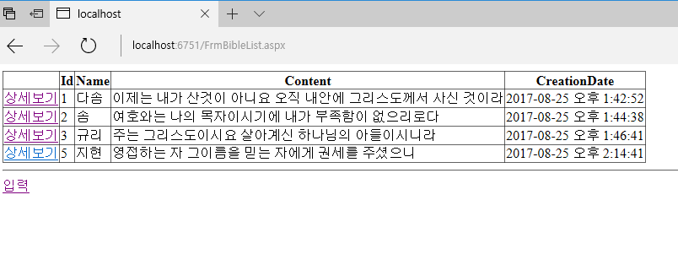
03
Micro ORM - Dapper
FrmBibleList.aspx.cs
public partial class FrmBibleList : System.Web.UI.Page
{
protected void Page_Load(object sender, EventArgs e)
{
if(!Page.IsPostBack)
{
DisplayDate();
}
}
private void DisplayDate()
{
BibleServiceRepository repo = new BibleServiceRepository();
this.lstBibles.DataSource = repo.GetBibles();
this.lstBibles.DataBind();
}
}

Slide 47
03
Micro ORM - Dapper
FrmBibleView.aspx
<%@ Page Language="C#" AutoEventWireup="true" CodeBehind="FrmBibleView.aspx.cs" Inherits="DevDapper.FrmBibleView" %>
<!DOCTYPE html>
<html xmlns="http://www.w3.org/1999/xhtml">
<head runat="server">
<meta http-equiv="Content-Type" content="text/html; charset=utf-8"/>
<title></title>
</head>
<body>
<form id="form1" runat="server">
<div>
번호:<asp:Label ID="lblId" runat="server"></asp:Label><br />
이름:<asp:Label ID="lblName" runat="server"></asp:Label><br />
구절:<asp:Label ID="lblContent" runat="server"></asp:Label><br />
<hr />
<asp:HyperLink ID="btnModify" runat="server">수정</asp:HyperLink>
<asp:HyperLink ID="btnDelete" runat="server">삭제</asp:HyperLink>
<asp:HyperLink ID="lnkList" runat="server" NavigateUrl="~/FrmBibleList.aspx">리스트</asp:HyperLink>
</div>
</form>
</body>
</html>

Slide 48
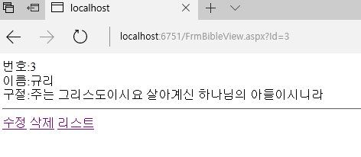
03
Micro ORM - Dapper
FrmBibleView.aspx.cs
protected void Page_Load(object sender, EventArgs e)
{
if (!Page.IsPostBack)
{
DisplayDate();
}
}
private void DisplayDate()
{
int id = Convert.ToInt32(Request.QueryString["Id"]);
BibleServiceRepository repo = new BibleServiceRepository();
Bible bible = repo.GetBibleById(id);
this.lblId.Text = id.ToString();
this.lblName.Text = bible.Name;
this.lblContent.Text = bible.Content;
this.btnModify.NavigateUrl = "FrmBibleModify.aspx?Id=" + id;
this.btnDelete.NavigateUrl = "FrmBibleDelete.aspx?Id=" + id;
}

Slide 49
03
Micro ORM - Dapper
FrmBibleModify.aspx
<%@ Page Language="C#" AutoEventWireup="true" CodeBehind="FrmBibleModify.aspx.cs" Inherits="DevDapper.FrmBibleModify" %>
<!DOCTYPE html>
<html xmlns="http://www.w3.org/1999/xhtml">
<head runat="server">
<meta http-equiv="Content-Type" content="text/html; charset=utf-8"/>
<title></title>
</head>
<body>
<form id="form1" runat="server">
<div>
번호:<asp:Label ID="lblId" runat="server"></asp:Label><br />
이름:<asp:TextBox ID="txtName" runat="server"></asp:TextBox><br />
구절:<asp:TextBox ID="txtContent" runat="server"></asp:TextBox><br />
<asp:Button ID="btnModify" runat="server" Text="수정" OnClick="btnModify_Click"
/><br />
<asp:Label ID="lblDisplay" runat="server"></asp:Label>
<hr />
<asp:HyperLink ID="lnkList" runat="server" NavigateUrl="~/FrmBibleList.aspx">리스트</asp:HyperLink>
</div>
</form>
</body>
</html>

Slide 50
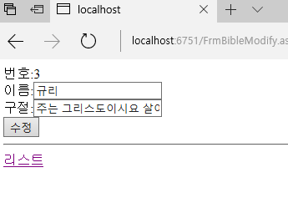
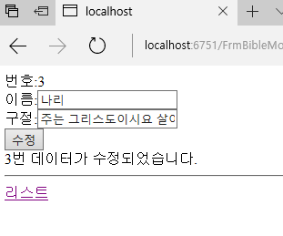
03
Micro ORM - Dapper
FrmBibleModify.aspx.cs
protected void Page_Load(object sender, EventArgs e)
{
if (!String.IsNullOrEmpty(Request.QueryString["Id"]))
{
if (!Page.IsPostBack)
{
DisplayDate();
}
}
else
{
Response.Write("잘못된 요청입니다.");
Response.End();
}
}
private void DisplayDate()
{
int id = Convert.ToInt32(Request.QueryString["Id"]);
BibleServiceRepository repo = new BibleServiceRepository();
Bible bible = repo.GetBibleById(id);
this.lblId.Text = id.ToString();
this.txtName.Text = bible.Name;
this.txtContent.Text = bible.Content;
}
protected void btnModify_Click(object sender, EventArgs e)
{
Bible bible = new Bible();
//ID를 채워서 넘겨주자.
bible.Id = Convert.ToInt32(Request.QueryString["Id"]);
bible.Name = txtName.Text;
bible.Content = txtContent.Text;
BibleServiceRepository repo = new BibleServiceRepository();
bible = repo.UpdateBible(bible);
lblDisplay.Text = bible.Id.ToString() + "번 데이터가 수정되었습니다.";
DisplayDate();
}

Slide 51
03
Micro ORM - Dapper
FrmBibleDelete.aspx
<%@ Page Language="C#" AutoEventWireup="true" CodeBehind="FrmBibleDelete.aspx.cs" Inherits="DevDapper.FrmBibleDelete" %>
<!DOCTYPE html>
<html xmlns="http://www.w3.org/1999/xhtml">
<head runat="server">
<meta http-equiv="Content-Type" content="text/html; charset=utf-8"/>
<title></title>
</head>
<body>
<form id="form1" runat="server">
<div>
<asp:Label ID="lblId" runat="server"></asp:Label>
<asp:Button ID="btnDelete" runat="server" Text="삭제" OnClick="btnDelete_Click" />
<hr />
<asp:HyperLink ID="lnkList" runat="server" NavigateUrl="~/FrmBibleList.aspx">리스트</asp:HyperLink>
</div>
</form>
</body>
</html>

Slide 52
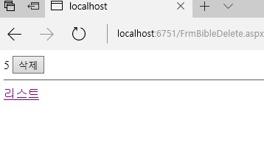
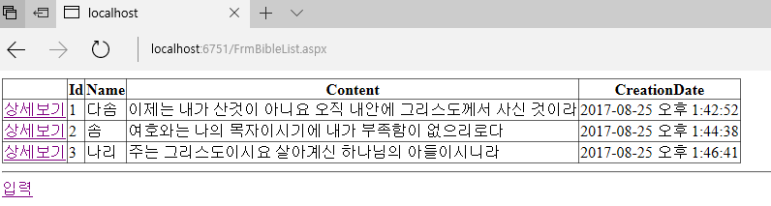
03
Micro ORM - Dapper
FrmBibleDelete.aspx.cs
protected void Page_Load(object sender, EventArgs e)
{
if (!String.IsNullOrEmpty(Request.QueryString["Id"]))
{
if (!Page.IsPostBack)
{
lblId.Text = Request["Id"];
}
}
else
{
Response.Write("잘못된 요청입니다.");
Response.End();
}
}
protected void btnDelete_Click(object sender, EventArgs e)
{
int id = Convert.ToInt32(Request.QueryString["Id"]);
BibleServiceRepository repo = new BibleServiceRepository();
repo.RemoveBible(id);
Response.RedirectPermanent("FrmBibleList.aspx");
}

Slide 53
04
Entity Framework

Slide 54
04
Entity Framework
코 드 참 조

Slide 55
Thank You

